Slide 1
第三章 函数
C++语言程序设计

Slide 2
本章主要内容
函数的声明和调用
函数间的参数传递
内联函数
带默认形参值的函数
函数重载
C++系统函数

Slide 3
函数的声明
函数的声明与使用
函数是面向对象程序设计中，对功能的抽象
函数声明的语法形式
  类型标识符 函数名（形式参数表）
  {
  语句序列
  }
是被初始化的内部变量，寿命和可见性仅限于函数内部
若无返回值，写void

Slide 4
函数的声明
函数的声明与使用
形式参数表
  <type₁> name₁, <type₂> name₂, ..., <type_{n}> name_{n}
函数的返回值
  由 return 语句给出，例如：
  return 0
  无返回值的函数（void类型），不必写return语句。

Slide 5
函数的调用
函数的声明与使用
调用前先声明函数原型：
  在调用函数中，或程序文件中所有函数之外，按如下形式说明：
  类型标识符 被调用函数名 （含类型说明的形参表）;
调用形式
  函数名（实参列表）
嵌套调用
  函数可以嵌套调用，但不允许嵌套定义。
递归调用
  函数直接或间接调用自身。

Slide 6
例3-1编写一个求x的n次方的函数
函数的声明与使用
#include <iostream>
using namespace std;
double power (double x, int n);
int main()
{
cout << "5 to the power 2 is "
<< power(5,2) << endl;
}
double power (double x, int n)
{
double val = 1.0;
while (n--)
val = val*x;
return(val);
}

Slide 7
例3-1编写一个求x的n次方的函数
函数的声明与使用
运行结果：
5 to the power 2 is 25

Slide 8
例3-2 数制转换
函数的声明与使用
题目：
输入一个8位二进制数，将其转换为十进制数输出。
例如：10101101₂ = 1(2⁷)+ 0(2⁶) +1(2⁵) + 0(2⁴) +
1(2³) + 1(2²) + 0(2¹) + 1(2⁰)
= 173₁₀
所以，如果输入10101101，则应输出173
求2^{i}，可以调用函数power (x, n)

Slide 9
#include <iostream>
using namespace std;
double power (double x, int n);
int main()
{
int i;
int value = 0;
char ch;
cout << "Enter an 8 bit binary number ";
for (i = 7; i >= 0; i--)
{
cin >> ch;
if (ch == '1')
value += int(power(2,i));
}
cout <<"Decimal value is "<<value<<endl;
}
double power (double x, int n)
{
double val = 1.0;
while (n--) val *= x;
return(val);
}
运行结果：
Enter an 8 bit binary number 01101001
Decimal value is 105

Slide 10
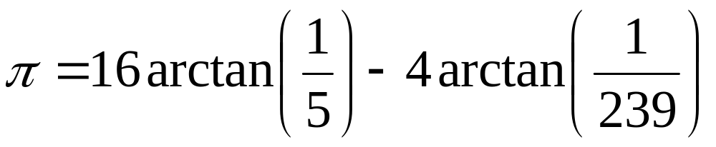
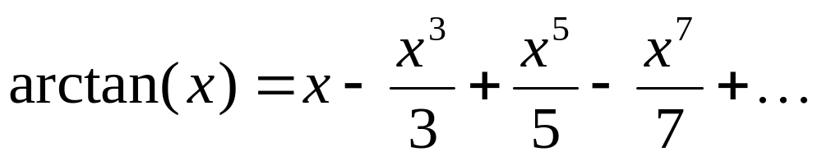
例3-3编写程序求π的值
函数的声明与使用
其中arctan用如下形式的级数计算：
直到级数某项绝对值不大于10⁻¹⁵为止；π和x均为double型。

Slide 11
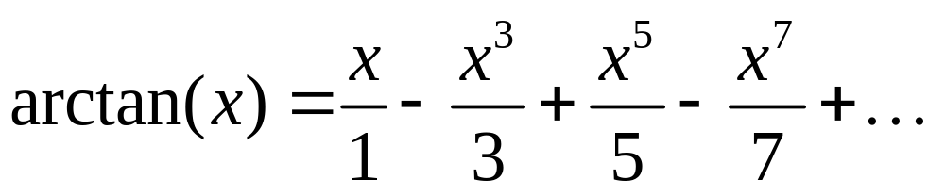
级数计算：
函数的声明与使用
分母为1、5、9……时：加法
分母为3、7、11……时：减法
后一项的分子 = 前一项的分子 * x²
后一项的分母 = 前一项的分母+2

Slide 12
#include<iostream>
using namespace std;
int main()
{
double a,b;
double arctan(double x) ; //函数原型声明
a=16.0*arctan(1/5.0) ;
b=4.0*arctan(1/239.0) ;
//注意：因为整数相除结果取整，
//如果参数写1/5，1/239，结果就都是0
cout<<"PI="<<a-b<<endl;
}

Slide 13
double arctan(double x)
{ int i;
double r,e,f,sqr;
sqr=x*x;
r=0; e=x; i=1;
while(e/i>1e-15)
{
f=e/i;
r=(i%4==1)? r+f : r-f ;
e=e*sqr; i+=2;
}
return r ;
}
科学计数法
运行结果：
PI=3.14159

Slide 14

例3-4
函数的声明与使用
寻找并输出11~999之间的数m，它满足m、m²和m³均为回文数。
  回文：各位数字左右对称的整数。
  例如：11满足上述条件
  11²=121，11³=1331。
分析：
  10取余的方法，从最低位开始，依次取出该数的各位数字。按反序重新构成新的数，比较与原数是否相等，若相等，则原数为回文。

Slide 15
构造新整数的方法：
例如：12345 -> 54321
12345 -> 5 12345%10=5 12345/10=1234
12345 -> 54 1234%10=4 5*10+4=54 1234/10=123
12345 -> 543 123%10=3 54*10+3=543 123/10=12
12345 -> 5432 12%10=2 543*10+2=5432 12/10=1
12345 -> 54321 1%10=1 5432*10+1=54321 1/10=0
0*10+5=5

Slide 16
#include <iostream>
using namespace std;
int main()
{
bool symm(long n);
long m;
for(m=11; m<1000; m++)
if (symm(m)&&symm(m*m)&&symm(m*m*m))
cout<<"m="<<m<<" m*m="<<m*m
<<" m*m*m="<<m*m*m<<endl;
}

Slide 17
bool symm(long n)
{
long i, m;
i=n ; m=0 ;
while(i)
{
m=m*10+i%10;
i=i/10 ;
}
return ( m==n );
}

Slide 18
运行结果：
m=11 m*m=121 m*m*m=1331
m=101 m*m=10201 m*m*m=1030301
m=111 m*m=12321 m*m*m=1367631

Slide 19
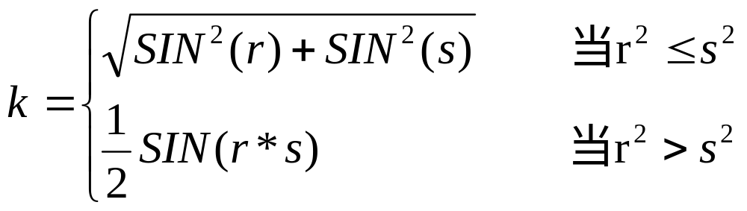
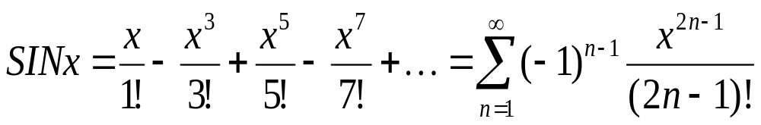
例3-5
函数的声明与使用
计算如下公式，并输出结果：
其中r、s的值由键盘输入。SIN x的近似值按如下公式计算，计算精度为10⁻⁶：
3!=1!*2*3, 5!=3!*4*5, …, (2n-1)!=(2n-3)!*(2n-2)*(2n-1)

Slide 20
SIN x的近似值计算:
第一项：分子：x，分母：1
后一项分子：前一项分子* x²
后一项分母：前一项分母*(2n-1)*(2n-2)
交替进行加减运算

Slide 21
#include <iostream>
#include<cmath>
using namespace std;
int main()
{
double k,r,s;
double tsin(double x);
cout<<"r=";
cin>>r;
cout<<"s=";
cin>>s;
if (r*r<=s*s)
k=sqrt(tsin(r)*tsin(r)+tsin(s)*tsin(s)) ;
else
k=tsin(r*s)/2;
cout<<k<<endl;
}

Slide 22
double tsin(double x)
{
double p=0.000001,g=0,t=x;
int n=1;
do {
g=g+t;
n++;
t=-t*x*x/(2*n-1)/(2*n-2);
}while(fabs(t)>=p);
return g;
}
运行结果：
r=5
s=8
1.37781

Slide 23
例3-6投骰子的随机游戏
函数的声明与使用
游戏规则是：每个骰子有六面，点数分别为1、2、3、4、5、6。游戏者在程序开始时输入一个无符号整数，作为产生随机数的种子。
每轮投两次骰子，第一轮如果和数为7或11则为胜，游戏结束；和数为2、3或12则为负，游戏结束；和数为其它值则将此值作为自己的点数，继续第二轮、第三轮...直到某轮的和数等于点数则取胜，若在此前出现和数为7则为负。
由rolldice函数负责模拟投骰子、计算和数并输出和数。

Slide 24
#include <iostream>
#include <cstdlib>
using namespace std;
int rolldice(void);
int main()
{
int gamestatus,sum,mypoint;
unsigned seed;
cout<<"Please enter an unsigned integer:";
cin>>seed; //输入随机数种子
srand(seed); //将种子传递给rand()
sum=rolldice(); //第一轮投骰子、计算和数

Slide 25
switch(sum)
{
case 7: //如果和数为7或11则为胜,状态为1
case 11: gamestatus=1;
break;
case 2: //和数为2、3或12则为负,状态为2
case 3:
case 12: gamestatus=2;
break;
default: //其它情况,游戏尚无结果,状态为0,记下点数,为下一轮做准备
gamestatus=0;
mypoint=sum ;
cout<<"point is "<<mypoint<<endl;
break;
}

Slide 26
while ( gamestatus==0 ) //只要状态仍为 0,就继续进行下一轮
{
sum=rolldice();
if(sum==mypoint) //某轮的和数等于点数则取胜,状态置为1
gamestatus=1 ;
else
if ( sum==7 ) //出现和数为7则为负,状态置为2
gamestatus=2;
}
//当状态不为0时上面的循环结束,以下程序段输出游戏结果
if( gamestatus==1 )
cout<<"player wins\n";
else
cout<<"player loses\n";
}

Slide 27
rand
  函数原型：int rand(void);
  所需头文件：<cstdlib>
  功能和返回值：求出并返回一个伪随机数
srand
  函数原型：void srand(unsigned int seed);
  参数：seed产生随机数的种子。
  所需头文件：<cstdlib>
  功能：为使rand()产生一序列伪随机整数而设置起始点。使用1作为seed参数，可以重新初化rand()。

Slide 28
int rolldice(void)
{ //投骰子、计算和数、输出和数
int die1,die2,worksum;
die1=1+rand()%6;
die2=1+rand()%6;
worksum=die1+die2;
cout<<"player rolled "<<die1<<'+'<<die2<<'='<<worksum<<endl;
return worksum;
}

Slide 29
运行结果：
Please enter an unsigned integer:23
player rolled 6+3=9
point is 9
player rolled 5+4=9
player wins

Slide 30
函数调用的执行过程
函数的声明与使用
main()
调fun()
结束
保存：
返回地址
当前现场
③
fun()
返回
①
②
④
⑦
恢复：
主调程序现场
返回地址
⑥
⑤

Slide 31
嵌套调用
函数的声明与使用
main{}
调fun1()
结束
fun1()
调fun2()
返回
fun2()
返回
①
②
③
④
⑤
⑨
⑦
⑧
⑥

Slide 32
例3-6 输入两个整数，求平方和。
函数的声明与使用
#include <iostream>
using namespace std;
int main()
{
int a,b;
int fun1(int x,int y);
cin>>a>>b;
cout<<"a、b的平方和："
<<fun1(a,b)<<endl;
}

Slide 33
int fun1(int x,int y)
{
int fun2(int m);
return (fun2(x)+fun2(y));
}
int fun2(int m)
{
return (m*m);
}
运行结果：
3 4
a、b的平方和：25

Slide 34
递归调用
函数的声明与使用
函数直接或间接地调用自身，称为递归调用。
递归过程的两个阶段：
  递推：
  4!=4×3! → 3!=3×2! → 2!=2×1! → 1!=1×0! → 0!=1
  未知 已知
  回归：
  4!=4×3!=24←3!=3×2!=6←2!=2×1!=2←1!=1×0!=1←0!=1
  未知 已知

Slide 35
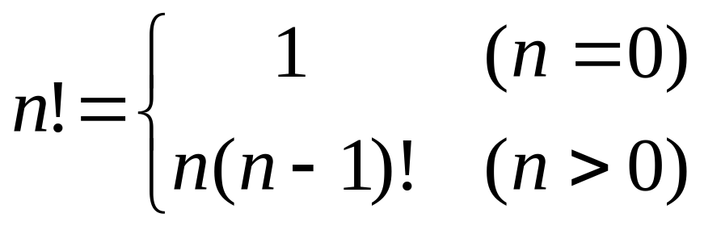
例3-8 求n!
函数的声明与使用
分析：计算n!的公式如下：
这是一个递归形式的公式，应该用递归函数实现。

Slide 36
源程序：
#include <iostream>
using namespace std;
long fac(int n)
{
long f;
if (n<0)
cout<<"n<0,data error!"<<endl;
else if (n==0) f=1;
else f=fac(n-1)*n;
return(f);
}

Slide 37
int main()
{
long fac(int n);
int n;
long y;
cout<<"Enter a positive integer:";
cin>>n;
y=fac(n);
cout<<n<<"!="<<y<<endl;
}
运行结果：
Enter a positive integer:8
8!=40320

Slide 38
例3-9
函数的声明与使用
用递归法计算从n个人中选择k个人组成一个委员会的不同组合数。
分析：
  由n个人里选k个人的组合数
  =由n-1个人里选k个人的组合数
  +由n-1个人里选k-1个人的组合数
  当n==k或k==0时，组合数为1

Slide 39
#include<iostream>
using namespace std;
int main()
{ int n,k;
int comm(int n, int k);
cin>>n>>k;
cout<<comm(n,k) <<endl;
}
int comm(int n, int k)
{ if ( k>n ) return 0;
else if( n==k||k==0 )
return 1;
else
return comm(n-1,k)+comm(n-1,k-1) ;
}
运行结果：
18 5
8568

Slide 40
例3-10汉诺塔问题
函数的声明与使用
有三根针A、B、C。A针上有N个盘子，大的在下，小的在上，要求把这N个盘子从A针移到C针，在移动过程中可以借助B针，每次只允许移动一个盘，且在移动过程中在三根针上都保持大盘在下，小盘在上。
A
B
C

Slide 41
汉诺塔
一个盘子
A
B
C

Slide 42
汉诺塔
两个盘子
A
B
C

Slide 43
汉诺塔
三个盘子
A
B
C

Slide 44
汉诺塔
三个盘子：加上两个盘子的移动方法
A
B
C

Slide 45
N个盘子？先移动N－1个盘子
A
B
C

Slide 46
分析：
将n 个盘子从A针移到C针可以分解为下面三个步骤：
①将A 上n-1个盘子移到 B针上（借助C针）;
②把A针上剩下的一个盘子移到C针上;
③将n-1个盘子从B针移到C针上（借助A针）;
事实上，上面三个步骤包含两种操作：
①将多个盘子从一个针移到另一个针上，这是一个递归的过程。 hanoi函数实现。
②将1个盘子从一个针上移到另一针上。
用move函数实现。

Slide 47
#include <iostream>
using namespace std;
void move(char getone,char putone)
{ cout<< getone <<"-->"<<putone<<endl; }
void hanoi(int n,char one,char two,char three)
{ void move(char getone,char putone);
if (n==1) move (one,three);
else
{ hanoi (n-1,one,three,two);
move(one,three);
hanoi(n-1,two,one,three);
}
}

Slide 48
int main()
{
void hanoi(int n,char one,char two,char three);
int m;
cout<<"Enter the number of diskes:";
cin>>m;
cout<<"the steps to moving "<<m<<" diskes:"<<endl;
hanoi(m,'A','B','C');
}

Slide 49
运行结果：
Enter the number of diskes:3
the steps to moving 3 diskes:
A-->C
A-->B
C-->B
A-->C
B-->A
B-->C
A-->C

Slide 50
函数的参数传递机制
——传递参数值
函数的声明与使用
在函数被调用时才分配形参的存储单元。
实参可以是常量、变量或表达式。
实参类型必须与形参相符。
传递时是传递参数值，即单向传递。

Slide 51
函数的参数传递机制
——参数值传递举例
函数的声明与使用
主调函数：
D = power(A,3)
A
2.5
3
X
2.5
N
3
被调函数：
double power(double X, int N)

Slide 52
例3-11 输入两 整数交换后输出
函数的声明与使用
#include<iostream>
using namespace std;
void Swap(int a, int b);
int main()
{
int x(5), y(10);
cout<<"x="<<x<<" y="<<y<<endl;
Swap(x,y);
cout<<"x="<<x<<" y="<<y<<endl;
return 0;
}

Slide 53
void Swap(int a, int b)
{
int t;
t=a;
a=b;
b=t;
}
运行结果:
x=5 y=10
x=5 y=10

Slide 54
执行主函数中的函数调用
Swap(x,y);
5
10
x
y
5
10
a
b
在Swap子函数中
t=a;
a=b;
b=t;
5
10
5
10
5
10
x
y
x
y
x
y
5
10
10
10
10
5
a
b
a
b
a
b
t
5
t
5
t
5
返回主函数以后
5
10
x
y

Slide 55
函数的参数传递
——用引用做形参
函数的声明与使用
引用(&)是标识符的别名,例如:
  int i,j;
  int &ri=i;
  //建立一个int型的引用ri,并将其
  //初始化为变量i的一个别名
  j=10;
  ri=j;//相当于 i=j;
声明一个引用时，必须同时对它进行初始化，使它指向一个已存在的对象。
一旦一个引用被初始化后，就不能改为指向其它对象。
引用可以作为形参
void swap(int& a, int& b) {...}

Slide 56
例3-12 输入两个整数交换后输出
函数的声明与使用
#include<iostream>
using namespace std;
void Swap(int& a, int& b);
int main()
{ int x(5), y(10);
cout<<"x="<<x<<" y="<<y<<endl;
Swap(x,y);
cout<<"x="<<x<<" y="<<y<<endl;
return 0;
}
void Swap(int& a, int& b)
{ int t;
t=a;
a=b;
b=t;
}
运行结果:
x=5 y=10
x=10 y=5

Slide 57
Swap(x,y);
t=a;
5
10
5
5
x
y
x
t
x 的别名
y 的别名
x 的别名
a
b
a
a=b
b=t;
10
10
5
5
x
y
t
y
x 的别名
y 的别名
y 的别名
a
b
b
10
5
x
y

Slide 58
内联函数声明与使用
内联函数
声明时使用关键字 inline。
编译时在调用处用函数体进行替换,节省了参数传递、控制转移等开销。
注意：
  内联函数体内不能有循环语句和switch语句。
  内联函数的声明必须出现在内联函数第一次被调用之前。
  对内联函数不能进行异常接口声明。

Slide 59
例3-14 内联函数应用举例
内联函数
#include<iostream>
using namespace std;
inline double CalArea(double radius)
{ return 3.14*radius*radius;
}
int main()
{
double r(3.0);
double area;
area=CalArea(r);
cout<<area<<endl;
return 0;
}

Slide 60
默认形参值的作用
带默认形参值的函数
函数在声明时可以预先给出默认的形参值，调用时如给出实参，则采用实参值，否则采用预先给出的默认形参值。
例如：
  int add(int x=5,int y=6)
  { return x+y;
  }
  int main()
  { add(10,20); //10+20
  add(10); //10+6
  add(); //5+6
  }

Slide 61
默认形参值的说明次序
带默认形参值的函数
默认形参值必须从右向左顺序声明，并且在默认形参值的右面不能有非默认形参值的参数。因为调用时实参取代形参是从左向右的顺序。
例：
  int add(int x,int y=5,int z=6); //正确
  int add(int x=1,int y=5,int z); //错误
  int add(int x=1,int y,int z=6); //错误

Slide 62
默认形参值与函数的调用位置
带默认形参值的函数
调用出现在函数体实现之前时，默认形参值必须在函数原形中给出；而当调用出现在函数体实现之后时，默认形参值需在函数实现时给出。
例：
int add(int x=5,int y=6);
int main()
{ add(); //调用在实现前
}
int add(int x,int y)
{ return x+y; }
int add(int x=5,int y=6)
{ return x+y; }
int main()
{ add(); //调用在实现后
}

Slide 63
默认形参值的作用域
带默认形参值的函数
在相同的作用域内，默认形参值的说明应保持唯一，但如果在不同的作用域内，允许说明不同的默认形参。
例：
  int add(int x=1,int y=2);
  int main()
  { int add(int x=3,int y=4);
  add(); //使用局部默认形参值（实现3+4）
  }
  void fun(void)
  { ...
  add(); //使用全局默认形参值（实现1+2）
  }

Slide 64
重载函数的声明
函 数 重 载
C++允许功能相近的函数在相同的作用域内以相同函数名声明，从而形成重载。方便使用，便于记忆。
例：
  int add(int x, int y);
  float add(float x, float y);
形参类型不同
  int add(int x, int y);
  int add(int x, int y, int z);
形参个数不同

Slide 65
注意事项
函 数 重 载
  重载函数的形参必须不同: 个数不同或类型不同。
  编译程序将根据实参和形参的类型及个数的最佳匹配来选择调用哪一个函数。
int add(int x,int y);
int add(int a,int b);
编译器不以形参名来区分
int add(int x,int y);
void add(int x,int y);
编译器不以返回值来区分
  不要将不同功能的函数声明为重载函数，以免出现调用结果的误解、混淆。这样不好：
int add(int x,int y)
{ return x+y; }
float add(float x,float y)
{ return x-y; }

Slide 66
例3-16重载函数应用举例
函 数 重 载
编写三个名为add的重载函数，分别实现两整数相加、两实数相加和两个复数相加的功能。
#include<iostream>
using namespace std;
struct complex
{
double real;
double imaginary;
};

Slide 67
int main()
{
int m, n;
double x, y;
complex c1, c2, c3;
int add(int m, int n);
double add(double x, double y);
complex add(complex c1, complex c2);
cout<<"Enter two integer: ";
cin>>m>>n;
cout<<"integer "<<m<<'+'<<n<<"="<<add(m,n)<<endl;

Slide 68
cout<<"Enter two real number: ";
cin>>x>>y;
cout<<"real number "<<x<<'+'<<y<<"= "<<add(x,y)
<<endl;
cout<<"Enter the first complex number: ";
cin>>c1.real>>c1.imaginary;
cout<<"Enter the second complex number: ";
cin>>c2.real>>c2.imaginary;
c3=add(c1,c2);
cout<<"complex number (" <<c1.real<< ','
<< c1.imaginary <<")+("<<c2.real<<','
<<c2.imaginary<<")=("<<c3.real<<','
<<c3.imaginary<<")\n";
}

Slide 69
int add(int m, int n)
{ return m+n; }
double add(double x, double y)
{ return x+y; }
complex add(complex c1, complex c2)
{
complex c;
c.real=c1.real+c2.real;
c.imaginary=c1.imaginary+c2.imaginary;
return c;
}

Slide 70
运行结果：
Enter two integer: 3 5
integer 3+5=8
Enter two real number: 2.3 5.8
real number 2.3+5.8= 8.1
Enter the first complex number: 12.3 45.6
Enter the second complex number: 56.7 67.8
complex number (12.3,45.6)+(56.7,67.8)= (69,113.4)

Slide 71
C++系统函数
使用C++系统函数
C++的系统库中提供了几百个函数可供程序员使用。
  例如：求平方根函数（sprt）、求绝对值函数（abs）等。
使用系统函数时要包含相应的头文件。
  例如：math.h 或 cmath

Slide 72
例3-17系统函数应用举例
使用C++系统函数
题目：
  从键盘输入一个角度值，求出该角度的正弦值、余弦值和正切值。
分析：
  系统函数中提供了求正弦值、余弦值和正切值的函数：sin()、cos()、tan()，函数的说明在头文件math.h中。

Slide 73
#include<iostream>
#include<cmath>
using namespace std;
const double pi(3.14159265);
int main()
{ double a,b;
cin>>a;
b=a*pi/180;
cout<<"sin("<<a<<")="<<sin(b)<<endl;
cout<<"cos("<<a<<")="<<cos(b)<<endl;
cout<<"tan("<<a<<")="<<tan(b)<<endl;
}
运行结果：
30
sin(30)=0.5
cos(30)=0.866025
tan(30)=0.57735

Slide 74
查找系统函数的使用说明（1）
使用C++系统函数
查编译系统的库函数手册
  书店
  图书馆
  ……

Slide 75
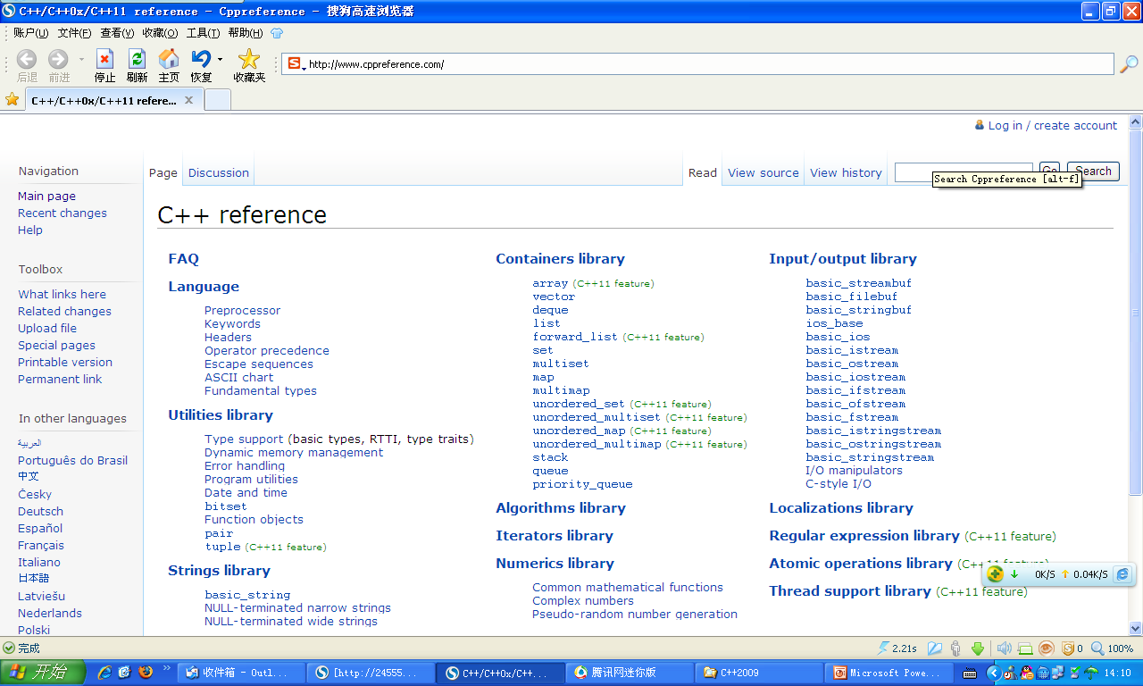
查找系统函数的使用说明（2）
使用C++系统函数
网站http://www.cppreference.com/

Slide 76
查找系统函数的使用说明（3）
使用C++系统函数
查编译系统的库函数手册
查联机帮助——VC++6.0联机帮助的使用方法：
  help/Contents
  ->(“活动子集”栏)Visual C++ Documentation
  -> Visual C++ Documentation
  ->Using Visual C++
  -> Visual C++ Programmer's Guide
  -> Run-Time Library Reference
  ->Run Time Routines by Category
  -> Run Time Routines by Category

Slide 77


